Slide 1


“Get it in, bro!”
KoDi Coding ®, verschijnt in 2013.

Slide 2

Summary
“ ’Get it in, bro!’ is een Mobile Puzzel Game waarbij het doel is dat de speler een bal naar een emmer begeleid door te tekenen op de spelwereld. Naarmate het spel vordert zal de gebruiker in aanraking komen met moeilijkere situaties en diverse ingewikkelde objecten, die zelfs de zwaartekracht aanpassen! “

Slide 3
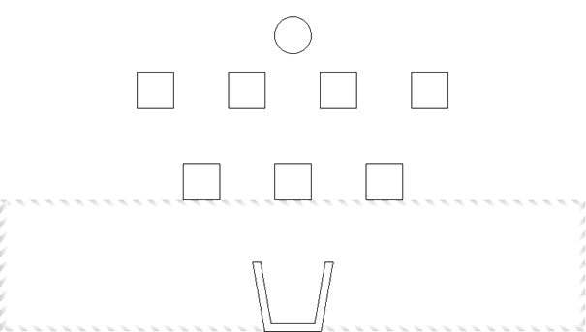
Characters

Slide 4
Gameplay
Besturing gaat d.m.v. muis of Touch screen, afhankelijk van het platform.
Uniek aan de game is de mogelijkheid voor de speler om zelf levels en objecten te creëren en te delen met zijn vrienden. Mocht de speler dit willen, kan het object of level gedeeld worden met de rest van de wereld door middel van de ‘store’.
De spelers kunnen dus zelf gameplay elementen creëren, maar er zullen in ieder geval nauwkeurigheid, Race tegen de tijd/tegenstander, Verkennen, tactiek, creëren en logica in zitten!
Door de simpele looks is het spel op alle geteste hardware draaibaar .

Slide 5

Wereld
Er zullen levels worden meegeleverd. Hier is een voorbeeld van een (makkelijk lijkend) level. Houd in gedachte dat de speler ook zelf levels kan creëren.

Slide 6
Mechanics
Nauwkeurigheid
Het tekenen op de wereld vereist soms uiterste precisie!
Race tegen de tijd/tegenstander
Afhankelijk van de game modus zal de tegenstander een al bepaalde tijd moeten verslaan of tegen een vriend ‘racen’ via internet (Turn Based).
Verkennen
De levels moeten eerst verkend worden voordat er een goede strategie ontwikkeld kan worden.
Tactiek / Logica
Er moet een strategie of tactiek bedacht worden voor het uitspelen van de levels.
Creëren
Het maken van je eigen levels en objecten garandeert oneindig speel plezier!

Slide 7
Enemies
Elk object dat in de weg staat tussen de bal en de emmer zal als een vijand gezien kunnen worden. Een aantal irritante objecten lichten we even uit.
Gravity Lift
Een ‘gravity lift’ kan de bal uit je geplande koers schieten!
Spikes
Spikes zullen je bal bij contact lek prikken, dit betekent dat je bal niet meer stuitert en rolt. Het einde is dan snel in zicht.

Slide 8
Uitbreidingen & Bonus
Beter uiterlijk
Multiplayer, online of tegen vrienden
Achievements
Unlockable objecten
Experience Systeem
Verschillende type ballen
Ballen met verschillende stuiter coëfficiënt. Voorbeelden hiervan zijn: stuiterbal, basketbal, tennisbal en een ping-pong bal.
Verhaallijn toevoegen

Slide 9
Uitbreidingen & Bonus
Score systeem
Verschillende score systemen, gebaseerd op tijd, de hoeveelheid lijn de snelheid van het tekenen.
‘Draw-only-in-game’ zone
Er is op dit moment een teken fase en een speel fase. Er kan ook een zone zijn waar alleen getekend kan worden als er op run gedrukt is. Dit brengt ook de ‘reaction speed’ als gameplay element met zich mee.

